Slide 1
Разработка модуля интерактивного интерфейса программного комплекса машинного обучения и компьютерного зрения
Доклад подготовила Михолап В. С.
МУД-211, ВГТУ
2023

Slide 2
Актуальность
Растущий интерес к технологиям, связанных с нейронными сетями и искусственным интеллектом
Конструирование собственных архитектур нейронных сетей
Экспериментальное исследование ИНС
Развитие модульно-процедурного подхода для конструирования интерфейсов

Slide 3
Цель и задачи
Цель:
Разработать модуль интерактивного интерфейса программного комплекса машинного обучения и компьютерного зрения.
Задачи:
Рассмотреть основные понятия и принципы работы нейронных сетей и алгоритмов обучения;
Разработать описательную модель интерфейса системы;
Реализовать инициализацию и обучение нейронной сети с возможностью выбора алгоритма обработки данных;
Создать приложение с интерактивным интерфейсом для работы с нейронными сетями.

Slide 4
Классификация нейронных сетей
Нейронные сети различают по ряду ключевых критериев, например:
По характеру обучения:
С учителем;
Без учителя;
Подкрепляющее обучение.
По характеру настройки синапсов:
Сети с фиксированными связями;
Сети с динамическими связями.
По топологии:
Полносвязные;
Многослойные;
Слабосвязные.

Slide 5
Классификация нейронных сетей
Предлагается следующая классификация нейронных сетей:
Персептронные нейронные сети характеризуются, как правило, обучением с учителем. Архитектура базируется на многослойном персептроне, а в основе обучения лежит метод градиентного спуска;
Самоорганизующиеся нейронные сети характеризуются обучением без учителя, в результате которого происходит адаптация сети к решаемой задаче;
Релаксационные нейронные сети, в которых циркуляция информации происходит до тех пор, пока не перестанут изменяться выходные значения нейронной сети;
Гибридные нейронные сети отличаются применением двух подходов к обучению – с учителем и без учителя;
Нейронные иммунные сети, в которых применяются искусственные иммунные системы и нейронные сети.

Slide 6
Классификация нейронных сетей
Нейронные сети
Персептронные нейронные сети
Самоорганизующиеся нейронные сети
Релаксационные нейронные сети
Гибридные нейронные сети
Нейронные иммунные сети
Многослойные персептроны
Нейронные сети Кохонена
Нейронные сети Хопфилда
Радиальные нейронные сети
Рекуррентные нейронные сети
Нейронные сети Хэмминга
Нечеткие нейронные сети
Сверточные нейронные сети
Двунаправленная ассоциативная память
Нейронные сети встречного распространения
Глубокие нейронные сети
Рециркуляционные нейронные сети

Slide 7
Теория разработки интерфейсов
Пользовательский интерфейс, или UI (User Interface) — это внешний вид продукта, совокупность средств, обеспечивающих взаимодействие функциональных устройств и/или программ в вычислительной системе (компьютере), а также взаимодействие их с пользователем.
Проектирование интерфейсов — это всегда поиск наиболее эффективного решения, которое основано на понимании задач, мотиваций и обстоятельств пользователей и в то же время учитывает цели, возможности и ограничения со стороны бизнеса и технологий.

Slide 8
Теория разработки интерфейсов
Различают несколько основных типов интерфейсов:
Аппаратный (взаимосвязь между устройствами ПК);
Программный (взаимосвязь между программами ПК);
Аппаратно-программный (взаимосвязь между аппаратным и программным интерфейсами);
Пользовательский (средства взаимосвязи пользователя и ПК).

Slide 9
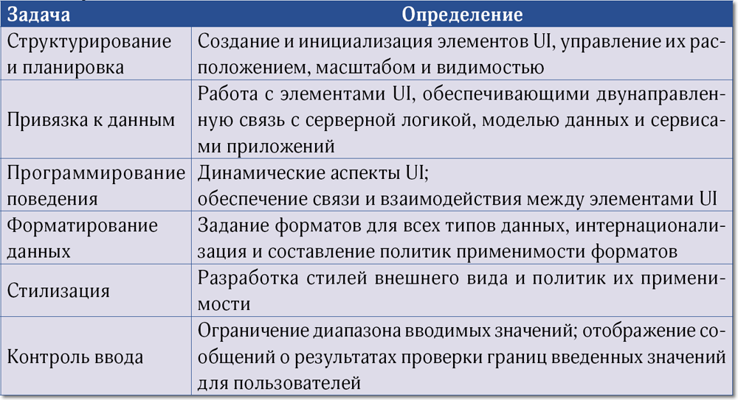
Теория разработки интерфейсов
Основные задачи при разработке пользовательских интерфейсов

Slide 10
Теория разработки интерфейсов
Основные этапы процесса создания интерфейса:
Исследование - сбор информации о продукте, клиенте, его конкурентах или близких аналогах;
Проектирование - разработка визуальной и/или описательной модели интерфейса, описывающей все его элементы, функции и их взаимодействие друг с другом;
Прототипирование - создание черновых и финальных схематичных прототипов интерфейса;
Стилизация - определение стилистики интерфейса, его оформления и финализация внешнего вида.

Slide 11
Разработка приложения
Актуальность разрабатываемого проекта обусловлена растущей популярностью технологий на основе нейронных сетей и ИИ, и, как следствие, востребованностью приложений для работы с ними.
Новизна разрабатываемого проекта обусловлена уникальностью приведенной ранее классификации нейронных сетей, обобщенной в сравнении с другими подобными продуктами.
Использование интерактивного графического интерфейса делает работу с нейронными сетями удобной и понятной для любого пользователя.
Интеллектуальность приложения заключается в работе непосредственно с базой знаний (на основе реляционных правил).
Использование модульно-процедурного подхода в разработке значительно облегчает и ускоряет работу над приложением, а также позволяет при желании добавить/убрать любые параметры.

Slide 12
Структура приложения
При разработке приложения используется модульно-процедурный подход.
Согласно принципу модульности программа разбивается на отдельные смысловые части (модули).
Модуль – это функционально законченная часть программы. Например, модуль вычисления определителя матрицы; модуль нахождения суммы элементов ряда. Каждый модуль программируется отдельно, а затем модули объединяются в единую программу.
Процедурное программирование является дальнейшим развитием модульного программирования.
Его методология основана на использовании подпрограмм (процедур) и независимых структур данных, объединяющих связанные между собой совокупности данных. Процедурный подход обеспечивает создание более понятных и легко читаемых программ, упрощает их тестирование и отладку.

Slide 13
Структура приложения
В ходе работы над проектом разработка приложения была разделена на следующие модули:
Модуль пользовательского интерфейса;
Модуль работы с файлами;
Модуль формирования нейронной сети;
Модуль обучения нейронной сети.
Каждый модуль программируется отдельно, в произвольном порядке, а затем с помощью специальных процедур связывается с другими модулями в единую взаимосвязанную структуру.

Slide 14
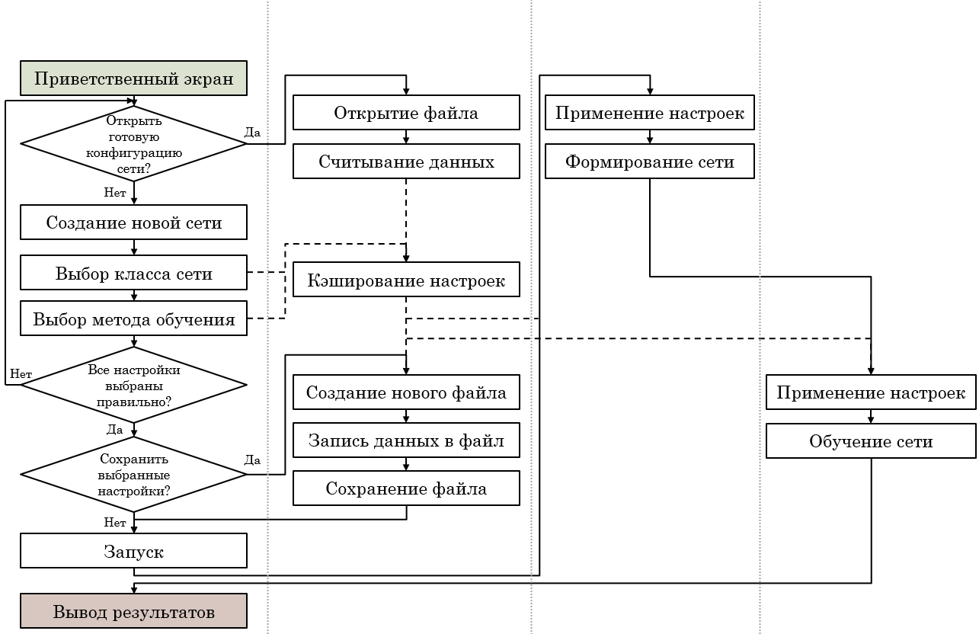
Структура приложения
Модуль пользовательского интерфейса
Модуль работы с файлами
Модуль формирования нейронной сети
Модуль обучения нейронной сети

Slide 15
Описательная модель интерфейса
Приветственный экран (заставка);
Выбор между созданием новой нейронной сети или готовой конфигурацией из открытого файла;
Пошаговый выбор всех доступных опций конфигурации сети и ее обучения;
Запрос на подтверждение пользователем выбранной конфигурации;
Опция сохранения выбранных настроек сети в текстовый файл;
Осуществление запуска нейронной сети;
Визуализация прогресса развертывания и обучения сети;
Подтверждение успешного (неудачного) завершения процесса формирования нейронной сети;
Вывод результатов работы приложения;
Наличие динамической строки состояний.

Slide 16
Реализация интерфейса
Язык программирования - Python (версия Python 3.7)
Интегрированная среда разработки - Microsoft Visual Studio
Библиотека для создания графических интерфейсов - PyQt (Версия PyQt6)
Контрольный пример предполагает графическую реализацию пользовательского интерфейса, реализацию системы работы с текстовыми файлами, реализацию формирования одного из классов нейронных сетей и одного из алгоритмов обучения.
К настоящему моменту проект реализован не полностью, однако среди уже выполненных задач осуществлено изучение теоретической части проекта, определена собственная классификация нейронных сетей, разработан алгоритм формирования и обучения одного из классов нейронных сетей в рамках контрольного примера.
В настоящий момент ведется активная доработка графического интерфейса и файловой системы, что является финальным этапом реализации проекта.

Slide 17
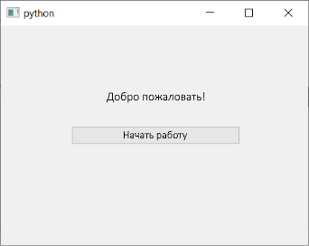
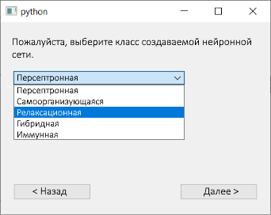
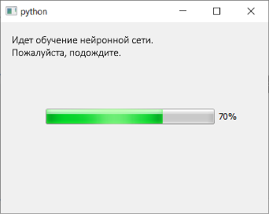
Реализация интерфейса
«Черновой вариант» элементов разрабатываемого графического интерфейса

Slide 18
Заключение
Изучены основные понятия и принципы работы нейронных сетей и алгоритмов обучения;
Определена собственная уникальная классификация используемых нейронных сетей;
Разработана описательная модель интерфейса;
Реализован алгоритм формирования и обучения одного из классов нейронных сетей в рамках контрольного примера;
Организована работа по активной доработке графического интерфейса и файловой системы.

Slide 19
Разработка модуля интерактивного интерфейса программного комплекса машинного обучения и компьютерного зрения
Доклад подготовила Михолап В. С.
МУД-211, ВГТУ
2023

